Slide 1
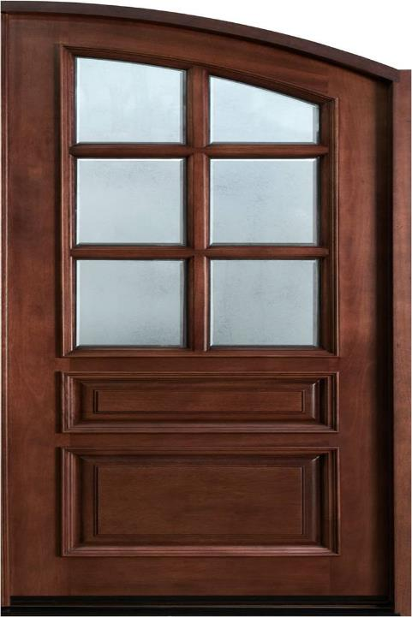

Slide 2
সবাইকে
অনেক
অনেক
শু
ভে
চ্ছা

Slide 3
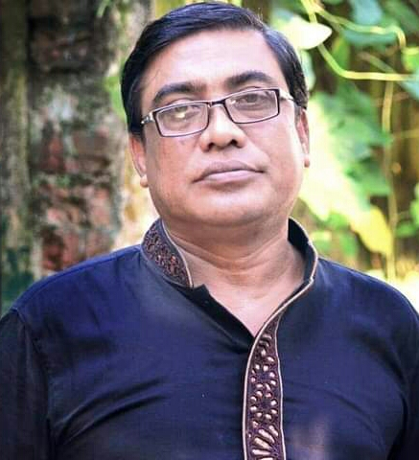
শ্রেণিঃ ৮ম
বাংলাদেশ ও বিশ্বপরিচয়
অধ্যায়ঃ একাদশ
বাংলাদেশের নৃগোষ্টি
সময়ঃ ৪৫ মিনিট ।
মোফাজ্জল হোসেন
সহকারী শিক্ষক
কুলিয়ারা উচ্চবিদ্যালয়

Slide 4
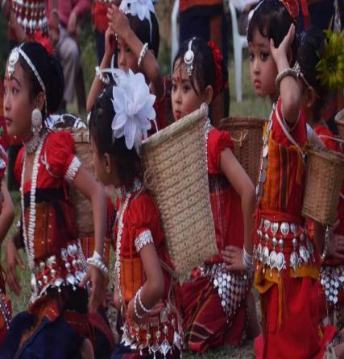
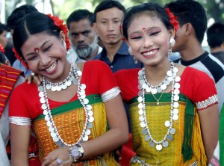
ছবিগুলো মনোযোগে দেখ
ছবি এবং ভিডিও কোন জাতিসত্তার?

Slide 5
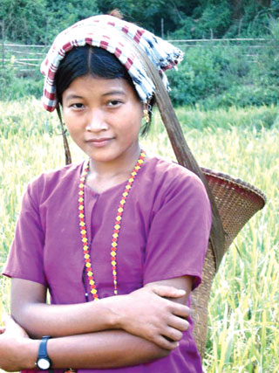
আমাদের আজকের পাঠ
বাংলাদেশের ক্ষুদ্র জাতিসত্তা
চাকমা

Slide 6
শিখনফল
এই পাঠ শেষে শিক্ষার্থীরা----
২.৩.১ বাংলাদেশের বিভিন্ন ক্ষুদ্র নৃ- জনগোষ্ঠীর নাম বলতে পারবে।
২.৩.২ চাকমাদের সামাজিক ও ধর্মীয় জীবন সম্পর্কে বলতে পারবে।
২.৩.৪ চাকমাদের সাংস্কৃতিক জীবন সম্পর্কে বলতে পারবে।

Slide 7
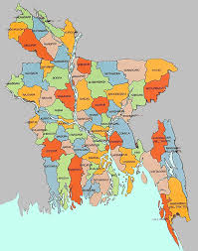
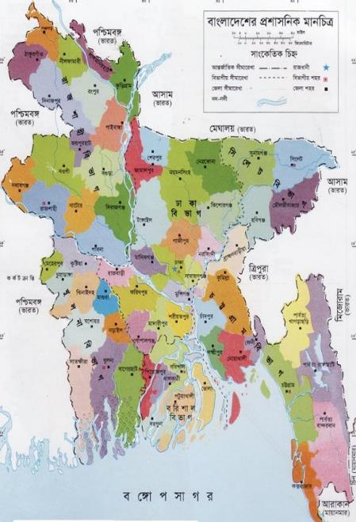
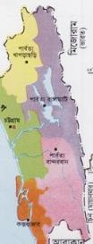
বাংলাদেশে চাকমাদের বাসস্থান
খাগড়াছড়ি
রাঙ্গামাটি
জেলার নাম গুলোতে ক্লিক
বান্দরবান

Slide 8
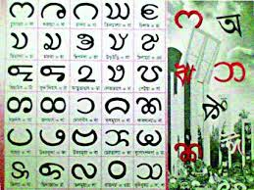
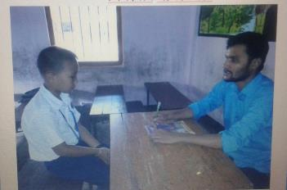
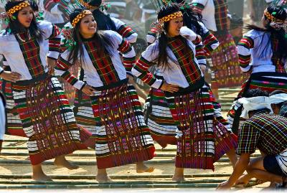
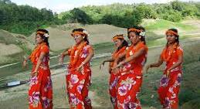
চাকমাদের ভাষা ও সংস্কৃতি
চাকমাদের নিজেদের বর্নমালা ও ভাষা আছে।
ছবিতে কী দেখতে পাচ্ছ?
আছে গান,নাচ ও সাহিত্য।

Slide 9
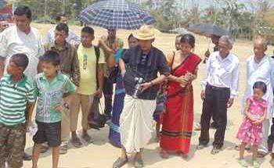
মনোযোগে দেখ
মাথায় হ্যাট পড়া লোকটি কে?
প্রতিটি গ্রামে একজন গ্রামপ্রধান থাকেন। যাকে চাকমারা “কারবারি’ বলে।

Slide 10
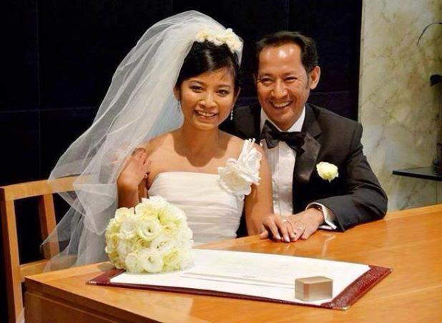
চাকমাদের রাজা
চাকমা সমাজের প্রধান হচ্ছেন রাজা। যে কোন বিষয়ে রাজার মতামতকে গুরুত্ব দেওয়া হয়।

Slide 11
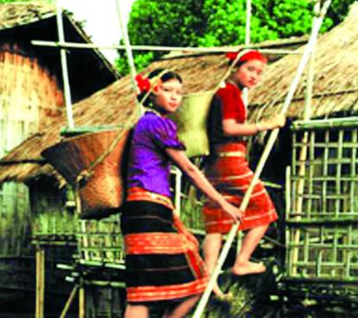
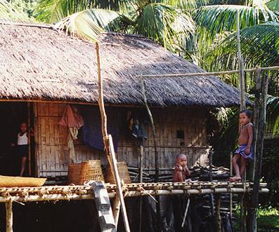
মনোযোগে দেখ
চাকমাদের ঘর কীভাবে তৈরি?
চাকমারা কাঠ ও বাঁশ দিয়ে মাচার উপর ঘর তৈরি করেন।
ঘরগুলোতে উঠার জন্য কাঠের বা বাঁশের সিঁড়ি ব্যবহার করেন।

Slide 12
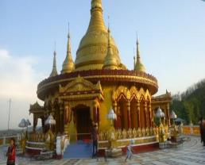
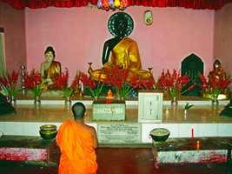
চাকমাদের ধর্ম
ছবি গুলো কোন ধর্মের পরিচয় বহন করে?
চাকমারা সাধারনণত বৌদ্ধ ধর্মাবলম্বী।

Slide 13
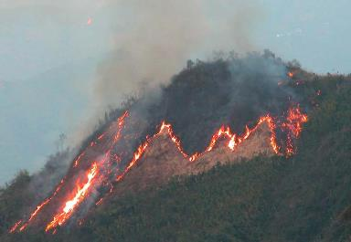
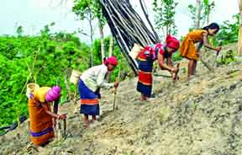
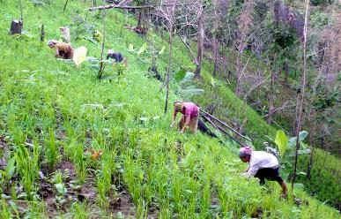
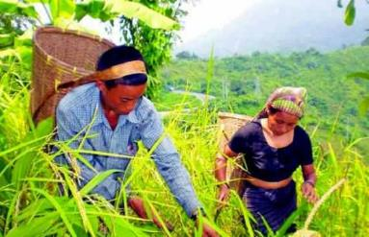
জুম চাষ
বলতে পারবে চাকমাদের প্রধান পেশা কী ?
“জুমচাষ’ হচ্ছে পাহাড়ের ঢালু জায়গায় গাছ পুড়িয়ে এবং পরিষ্কার করে ছোট দা দিয়ে গর্ত করে বীজ লাগানো।

Slide 14
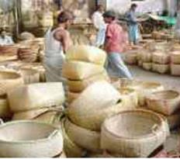
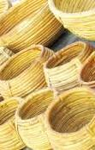
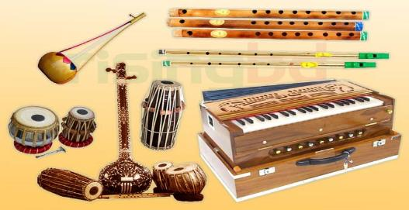
বাঁশ ও বেতের কাজ
চাকমারা বাঁশ ও বেত দিয়ে নানা ধরনের ঝুঁড়ি,বাঁশি, পাখা,বাদ্যযন্ত্র ইত্যাদি তৈরি করে।

Slide 15
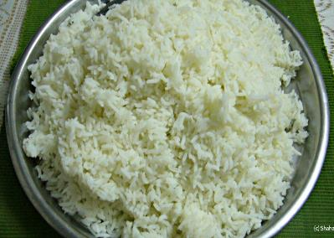
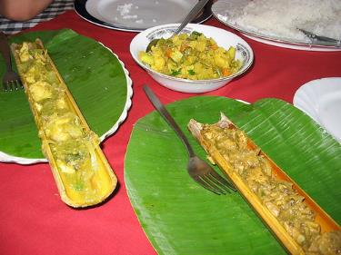
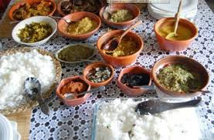
চাকমাদের খাবার
চাকমাদের প্রধান খাদ্য ভাত

Slide 16
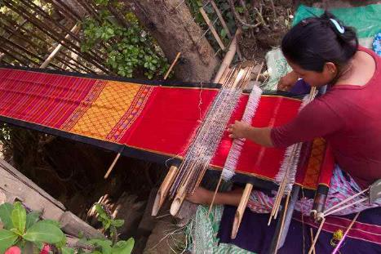
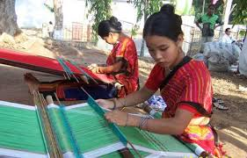
চাকমাদের পোষাক
ঐতিহ্যগত ভাবে চাকমারা নিজেদের তাঁতে নানা ধরনের নকশায় কাপড় বোনেন ।

Slide 17
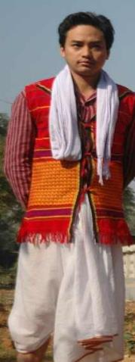
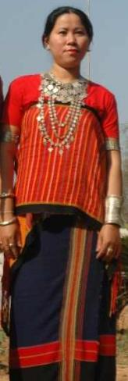
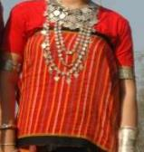
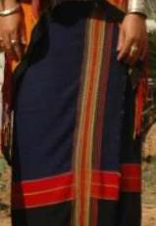
চাকমাদের পোষাক
হাদি
পিনন
পুরুষদের ফতুয়া ও লুঙ্গির মতো পোষাক।
নারীদের পোষাকের নাম পিনন-হাদি।

Slide 18
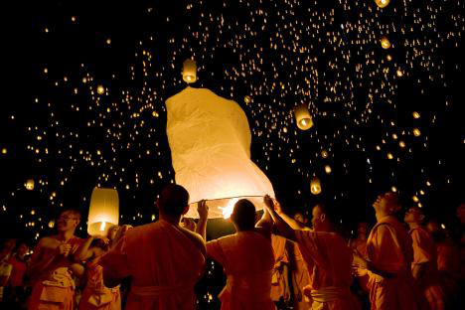
চাকমাদের উৎসব
বৌদ্ধ পূর্নিমা হচ্ছে তাদের প্রধান ধর্মীয় উৎসব।

Slide 19
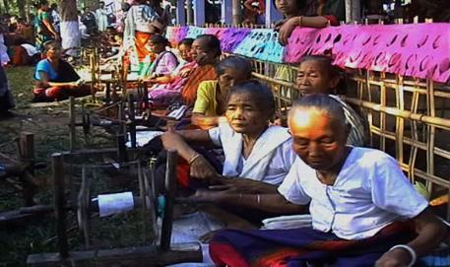
চাকমাদের উৎসব
এছাড়াও তারা “মাঘী পূর্ণিমা” ও “কঠিন চীবরদান” উৎসব পালন করে।

Slide 20
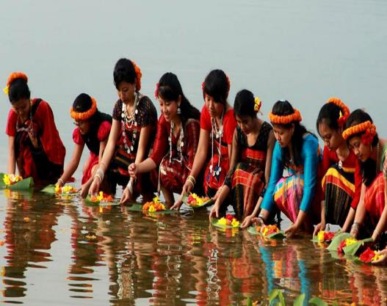
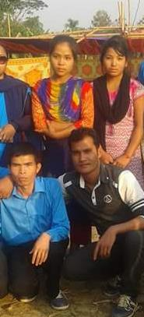
চাকমাদের উৎসব
চাকমাদের শ্রেষ্ঠ উৎসব হচ্ছে “বিজু”।

Slide 21
একক কাজ
১। বাংলাদেশের কোন কোন জেলায় চাকমারা বসবাস করে?
২। তাদের সামাজিক জীবন সম্পর্কে ৫টি বাক্য লিখ।

Slide 22
জোড়ায় কাজ
বাম পাশের কথা গুলোর সাথে ডান পাশের কথা গুলোর মিল করঃ
(ক) চাকমা নারীদের পোষাক
শক্ত গাছের উপর তৈরি
(খ) চাকমাদের প্রধান ধর্মীয় অনুষ্ঠান
জুমচাষ করে
(গ) চাকমাদের ঘরগুলো
পিনন-হাদি
(ঘ) চাকমারা সাধারণত
বৌদ্ধপূর্ণিমা
এসো মিলিয়ে দেখি

Slide 23
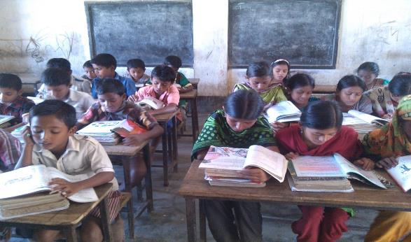
পাঠ্যবইয়ের সাথে সমন্বয় সাধন
তোমাদের বাংলাদেশ ও বিশ্বপরিচয় বইয়ের ১২ ও ১৩নং পৃষ্ঠা খোলে নিরবে পড়।

Slide 24
মূল্যায়ন
সঠিক উত্তরটি বোর্ডে এসে লেখঃ
সঠিক উত্তর
সঠিক উত্তর
আবার চেষ্টা কর
আবার চেষ্টা কর
আবার চেষ্টা কর
আবার চেষ্টা কর
আবার চেষ্টা কর
আবার চেষ্টা কর
(১) বাংলাদেশের বৃহত্তম ক্ষুদ্র জাতিসত্তা কোনটি?
(ক) মণিপুরি
(খ) চাকমা
(গ) সাঁওতাল
(ঘ) গারো
(২) চাকমারা কোন ধর্মাবলম্বী?
(ক) ইসলাম
(খ) হিন্দু
(গ) বৌদ্ধ
(ঘ) খ্রীষ্টান
উত্তরের অপশনগুলোতে ক্লিক ।

Slide 25
মূল্যায়ন
সঠিক উত্তরটি বোর্ডে এসে লেখঃ
সঠিক উত্তর
সঠিক উত্তর
আবার চেষ্টা কর
আবার চেষ্টা কর
আবার চেষ্টা কর
আবার চেষ্টা কর
আবার চেষ্টা কর
আবার চেষ্টা কর
(৩) চাকমারা জুম চাষ করে কেন?
(ক) ধর্ম পালনের জন্য
(খ) আনন্দের জন্য
(গ) সংস্কৃতির জন্য
(ঘ) জীবিকার জন্য
(৪) চাকমাদের প্রধান ধর্মীয় উৎসব কী?
(ক) বিজু
(খ) মাঘীপূর্ণিমা
(গ) বৌদ্ধপূর্ণিমা
(ঘ) কঠিন চীবরদান
উত্তরের অপশনগুলোতে ক্লিক ।

Slide 26
বাড়ির কাজ
চাকমাদের জীবনধারার যে দিকটি তোমার ভাল লাগে সে সম্পর্কে লিখে আনবে ।

Slide 27
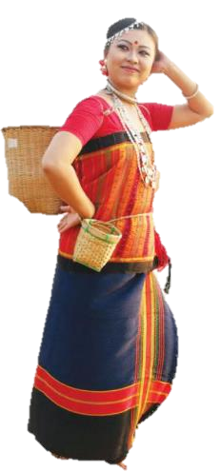
ভাল থেকো তোমরা
ধন্যবাদ

